Slide 1
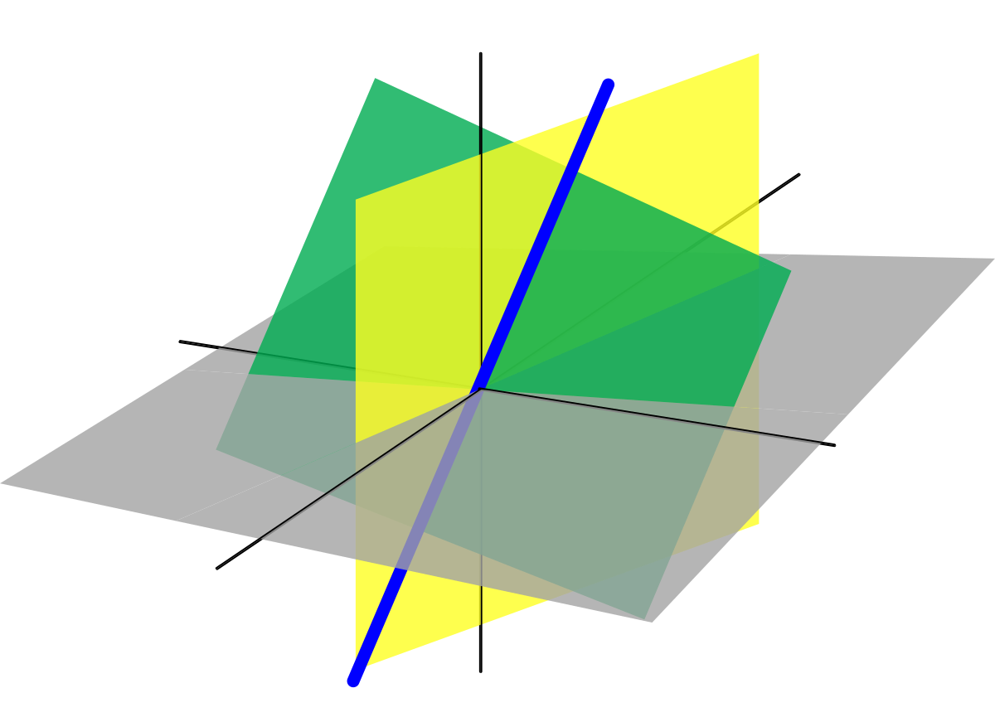

Aljabar Linier - Matriks
Semester Genap 2021/2022
Pertemuan #1
Matriks dan Operator Pengolahnya
disusun oleh:
Riana Hadiana
Prodi Teknik Informatika
Fakultas Teknologi Informasi
Universitas Serang Raya
2022

Slide 2

Deskripsi Umum
Kode dan Nama Mata Kuliah : Aljabar Linier + Matriks
Bobot SKS : 3 SKS
Learning Outcome
Setelah menyelesaikan mata kuliah ini mahasiswa mampu menggunakan konsep aljabar linier dan matriks untuk menyelesaikan masalah secara sistematis dan mengomunikasikannya baik secara lisan maupun tulisan.
Deskripsi Mata Kuliah
Mata kuliah Aljabar Linier Matriks pada program studi sarjana teknik informatika membahas dasar-dasar Aljabar Linier dan Matriks yang berkaitan dan dapat diterapkan pada bidang informatika. Materi mata kuliah ini memberikan konsep dasar matriks dan ruang vektor serta operasi-operasi yang terkait dengannya. Materi kuliah dalam satu semester mencakup: matriks dan operasinya, invers dan determinan matriks persegi, sistem persamaan linier dan solusinya, vektor pada bidang dan ruang, basis ruang vektor, ruang hasil kali dalam, transformasi linier, serta nilai, vektor, dan ruang eigen.

Slide 3
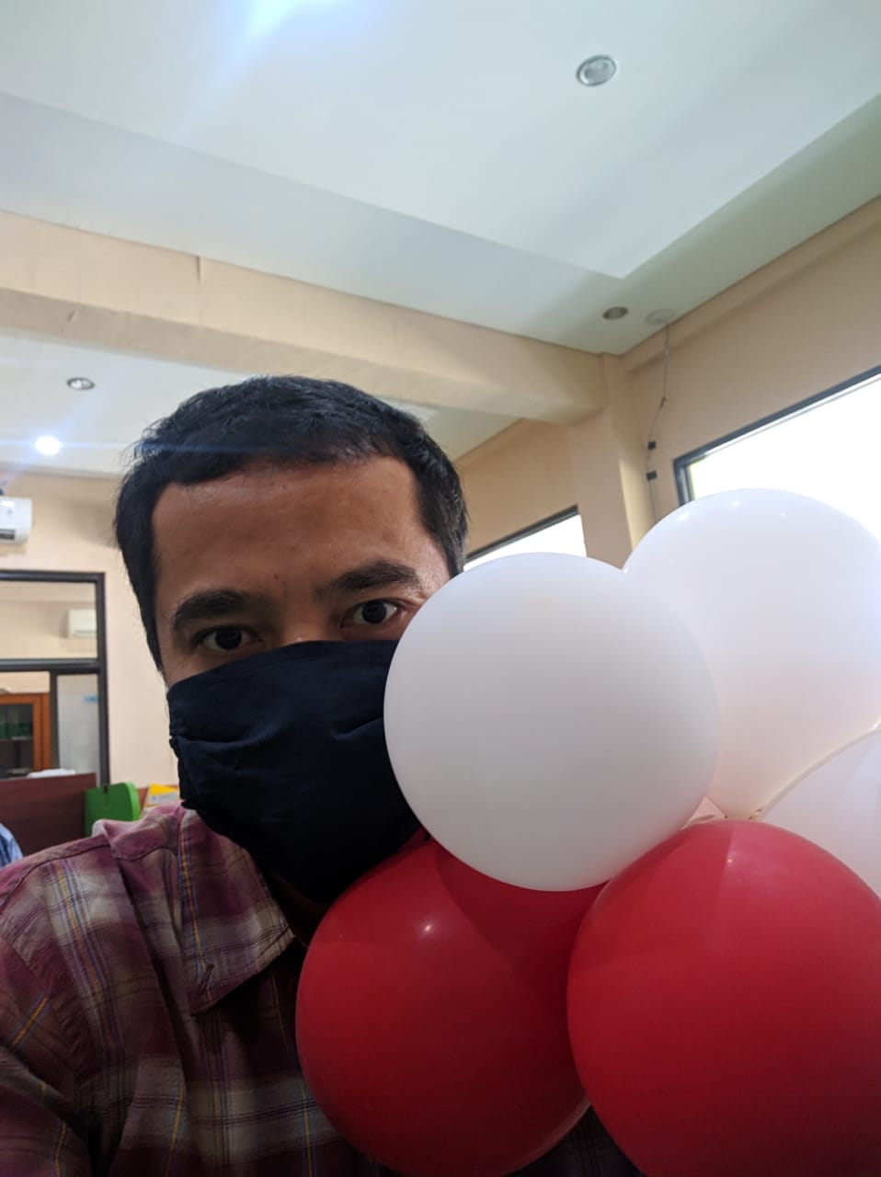
Pengajar
Nama : Riana Hadiana (Dian)
Pendidikan : S1 Statistika UGM
S2 Statistika Terapan IPB
Website : https://masdian.github.io
Email : riana.hadiana@gmail.com
Twitter : @rianahadiana

Slide 4
Materi Pokok
Materi UTS
Matriks dan Operator Pengolahnya
Matriks-Matriks Spesial
Determinan
Rank Matriks
Matriks Kebalikan dan Kebalikan Umum
Solusi Sistem Persamaan Linier
Solusi Sistem Persamaan Linier
Materi UAS
Ruang Vektor Real
Ruang Vektor Real
Ruang Euclid
Transformasi Linier
Pendiagonalan Matriks Persegi
Bentuk Bilinier dan Bentuk Kuadrat
Pendiferensialan Matriks

Slide 5
Kontrak Perkuliahan
Toleransi waktu keterlambatan 15 menit.
Berpakaian dan berperilaku sopan sesuai dengan aturan di Unsera
Tidak ada ujian susulan kecuali bagi mahasiswa yang sakit atau menjalankan tugas institusi dan dibuktikan dengan surat keterangan dari fakultas/ universitas
Mahasiswa dengan tingkat kehadiran kurang dari 80% tidak diperkenankan untuk mengikuti UAS???.

Slide 6
Referensi
Martono, Totong. 2017. Aljabar Matriks untuk Metode Kuantitatif. Penerbit IPB Press.
Wijayanti, I, E, dkk. 2018. Dasar-Dasar Aljabar Linear dan Penggunaannya dalam berbagai bidang. Gadjah Mada University Press
Pustaka lain yang relevan

Slide 7
Outline
Matriks dan notasinya
Apa gunanya belajar aljabar matriks
Operasi/pengolahan dasar matriks

Slide 8
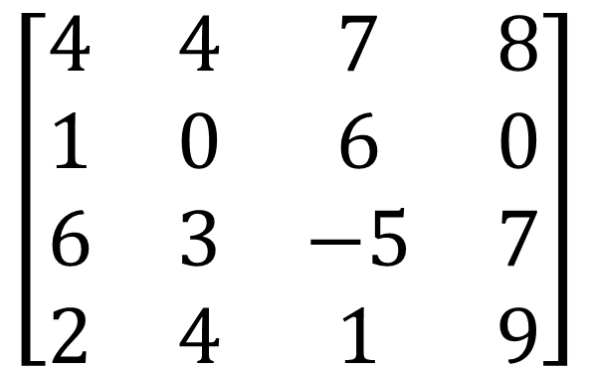
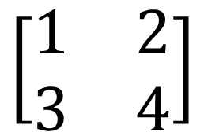
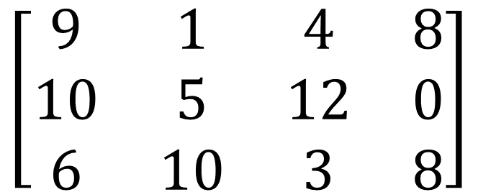
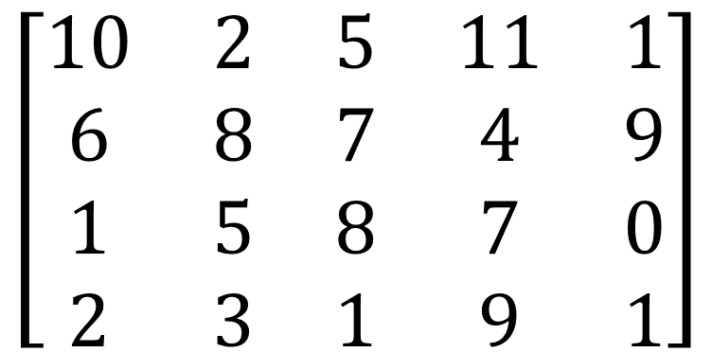
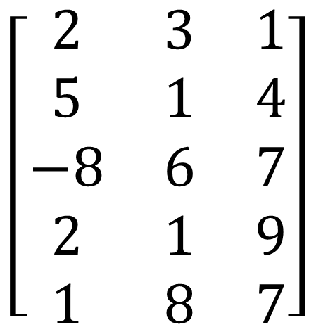
Tampilan matriks
$$\left[\begin{matrix}1 & 2 \\ 3 & 4\end{matrix}\right]$$
$$\left[\begin{matrix}4 & 4 & 7 & 8 \\ 1 & 0 & 6 & 0 \\ 6 & 3 & −5 & 7 \\ 2 & 4 & 1 & 9\end{matrix}\right]$$
$$\left[\begin{matrix}2 & 3 & 1 \\ 5 & 1 & 4 \\ −8 & 6 & 7 \\ 2 & 1 & 9 \\ 1 & 8 & 7\end{matrix}\right]$$
$$\left[\begin{matrix}10 & 2 & 5 & 11 & 1 \\ 6 & 8 & 7 & 4 & 9 \\ 1 & 5 & 8 & 7 & 0 \\ 2 & 3 & 1 & 9 & 1\end{matrix}\right]$$
$$\left[\begin{matrix}9 & 1 & 4 & 8 \\ 10 & 5 & 12 & 0 \\ 6 & 10 & 3 & 8\end{matrix}\right]$$

Slide 9
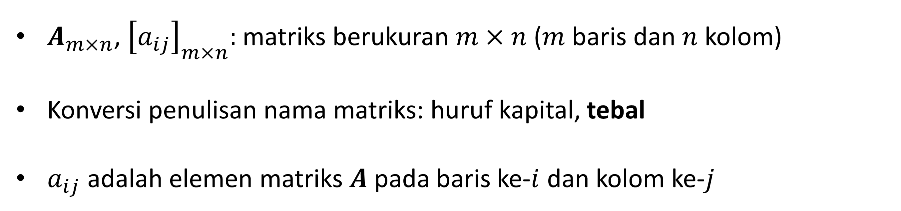
Notasi Dasar Matriks
$A_{m×n}$, ${\left[a_{ij}\right]}_{m×n}:$ matriks berukuran $m×n$ ($m$ baris dan $n$ kolom)
Konversi penulisan nama matriks: huruf kapital, tebal
$a_{ij}$ adalah elemen matriks $A$ pada baris ke-$i$ dan kolom ke-$j$

Slide 10
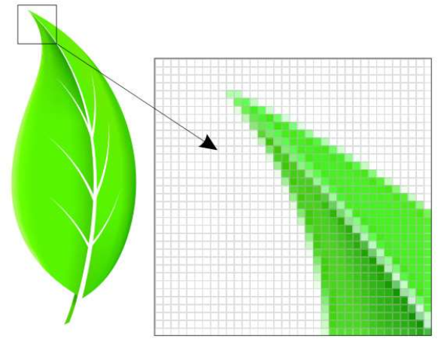

Image Analysis

Slide 11
Image Analysis
Memperkirakan luas sawah berdasarkan citra satelit
Menghitung banyaknya pohon di kebun dari foto drone
Menghitung banyaknya demonstran berdasarkan foto citizen
Memperkirakan kemacetan dari CCTV polisi
???

Slide 12
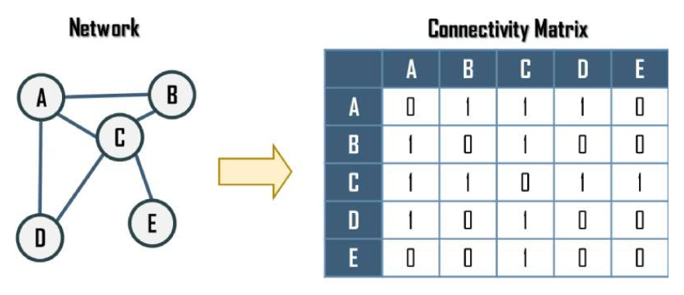
Network Analysis

Slide 13
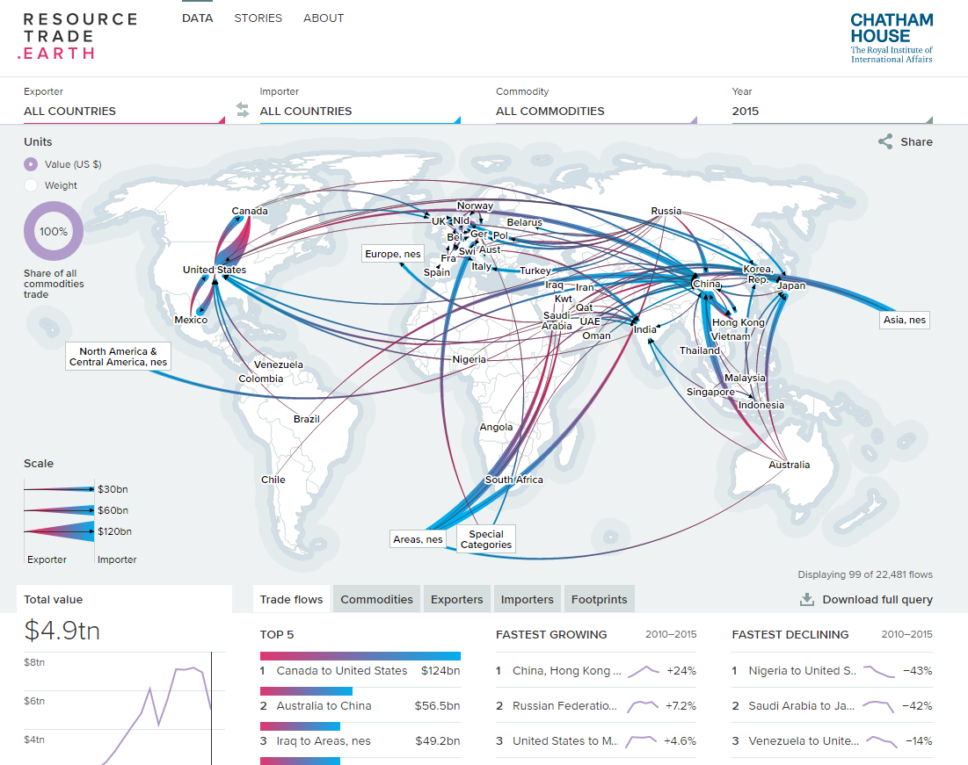
Network Analysis

Slide 14
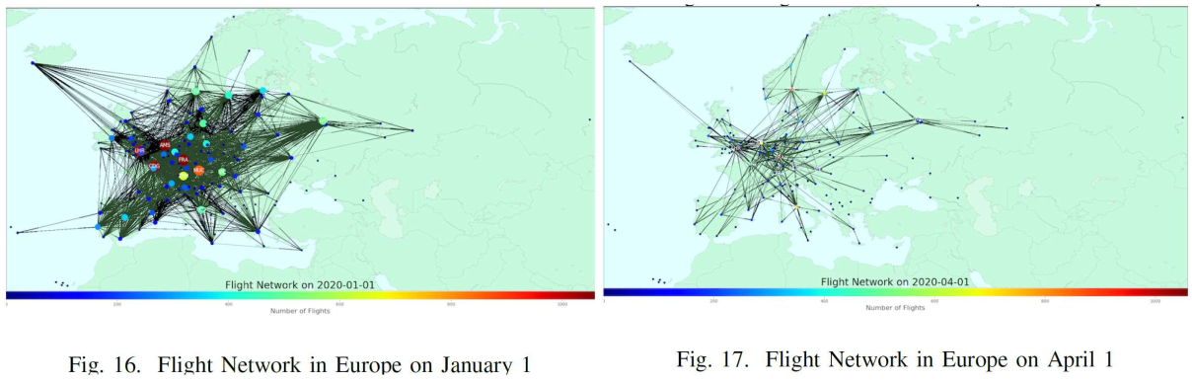
Network Analysis

Slide 15
Network Analysis
Social Network Analysis: mencari centrality setiap individu
Mengidentifikasi akun medsos yang potensial jadi penyebar informasi dan memasang iklan online
Melacak jaringan teroris
Inter-bank Transaction: analisis pasar uang antar bank
Export-Import Analysis: melihat ketergantungan satu negara dengan negara lain
Analisis transfer dana untuk mendeteksi perilaku pencucian uang oleh PPATK (Pusat Pelaporan dan Analisis Transaksi Keuangan)

Slide 16
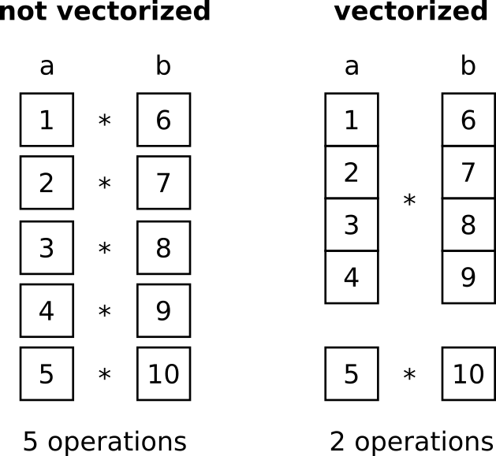
Computation

Slide 17
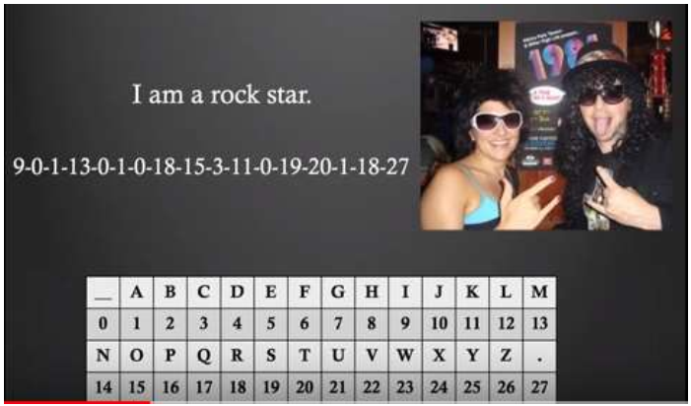
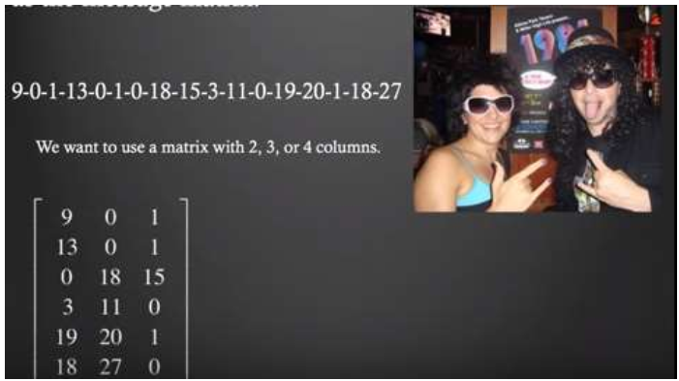
Coding and Decoding Messages

Slide 18
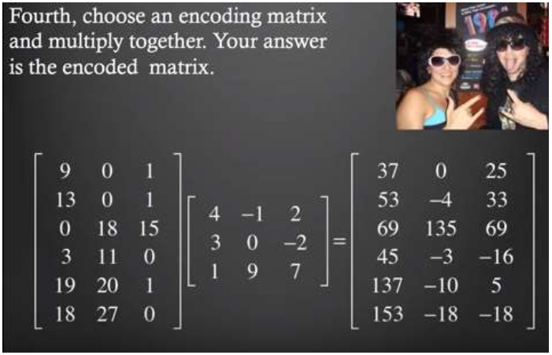
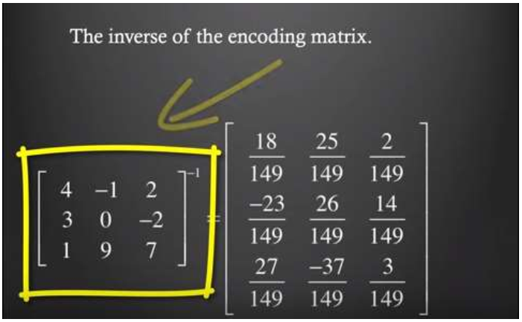
Coding and Decoding Messages

Slide 19
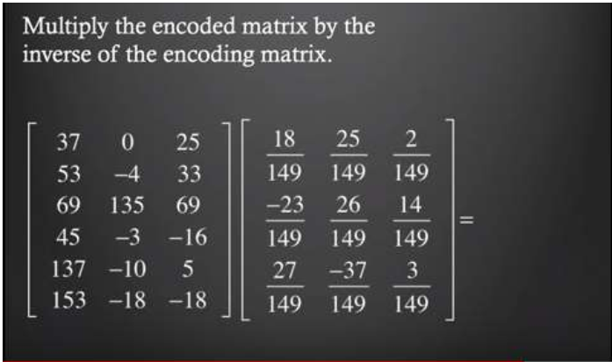
Coding and Decoding Messages

Slide 20
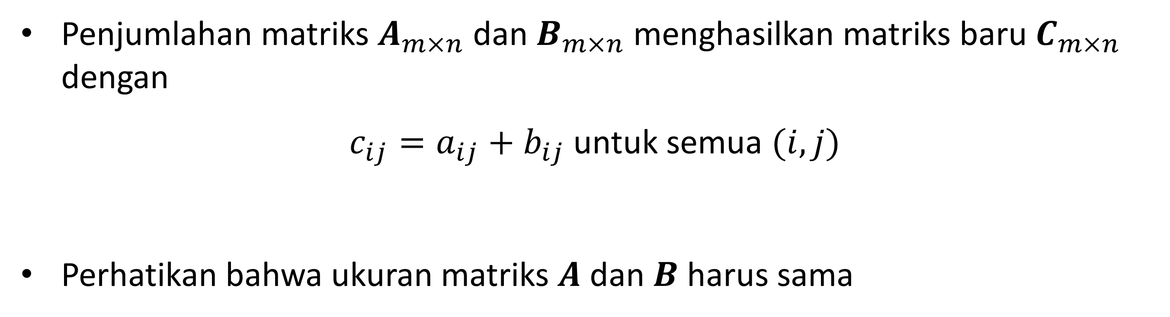
Penjumlahan Matriks
Penjumlahan matriks $A_{m×n}$ dan $B_{m×n}$ menghasilkan matriks baru $C_{m×n}$ dengan
$c_{ij}=a_{ij}+b_{ij}$ untuk semua $(i,j)$
Perhatikan bahwa ukuran matriks $A$ dan $B$ harus sama

Slide 21
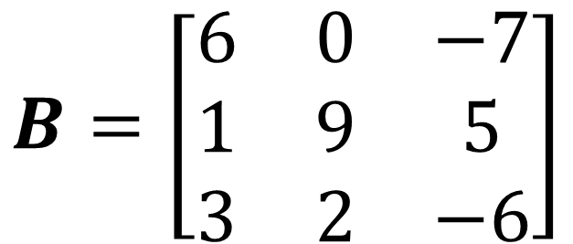
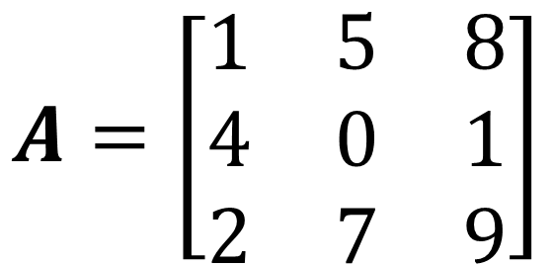
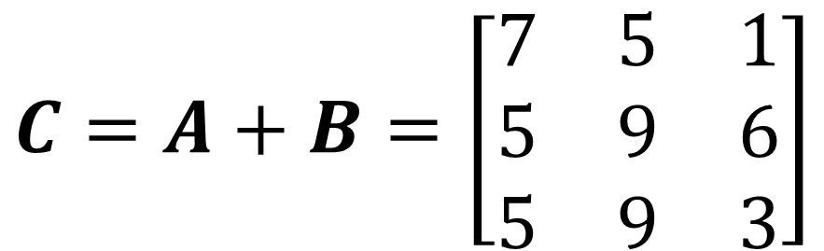
Penjumlahan Matriks
$$A=\left[\begin{matrix}1 & 5 & 8 \\ 4 & 0 & 1 \\ 2 & 7 & 9\end{matrix}\right]$$
$$B=\left[\begin{matrix}6 & 0 & −7 \\ 1 & 9 & 5 \\ 3 & 2 & −6\end{matrix}\right]$$
$$C=A+B=\left[\begin{matrix}7 & 5 & 1 \\ 5 & 9 & 6 \\ 5 & 9 & 3\end{matrix}\right]$$

Slide 22
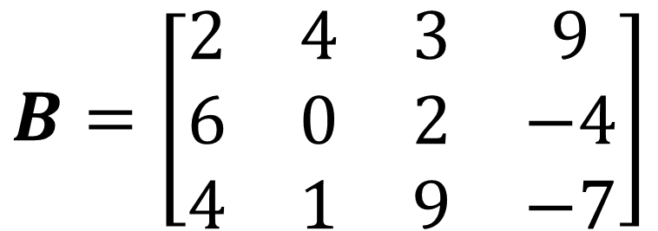
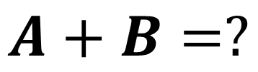
Penjumlahan Matriks
$$A=\left[\begin{matrix}1 & 5 & 8 \\ 4 & 0 & 1 \\ 2 & 7 & 9\end{matrix}\right]$$
$$B=\left[\begin{matrix}2 & 4 & 3 & 9 \\ 6 & 0 & 2 & −4 \\ 4 & 1 & 9 & −7\end{matrix}\right]$$
$$A+B=?$$

Slide 23
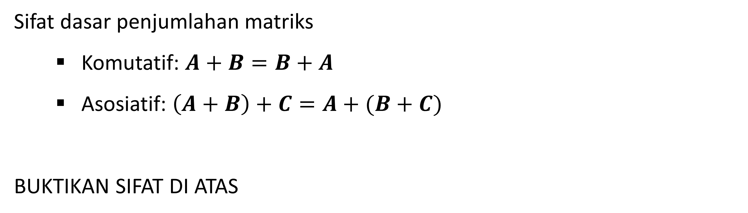
Penjumlahan Matriks
Sifat dasar penjumlahan matriks
Komutatif: $A+B=B+A$
Asosiatif: $\left(A+B\right)+C=A+(B+C)$
BUKTIKAN SIFAT DI ATAS

Slide 24
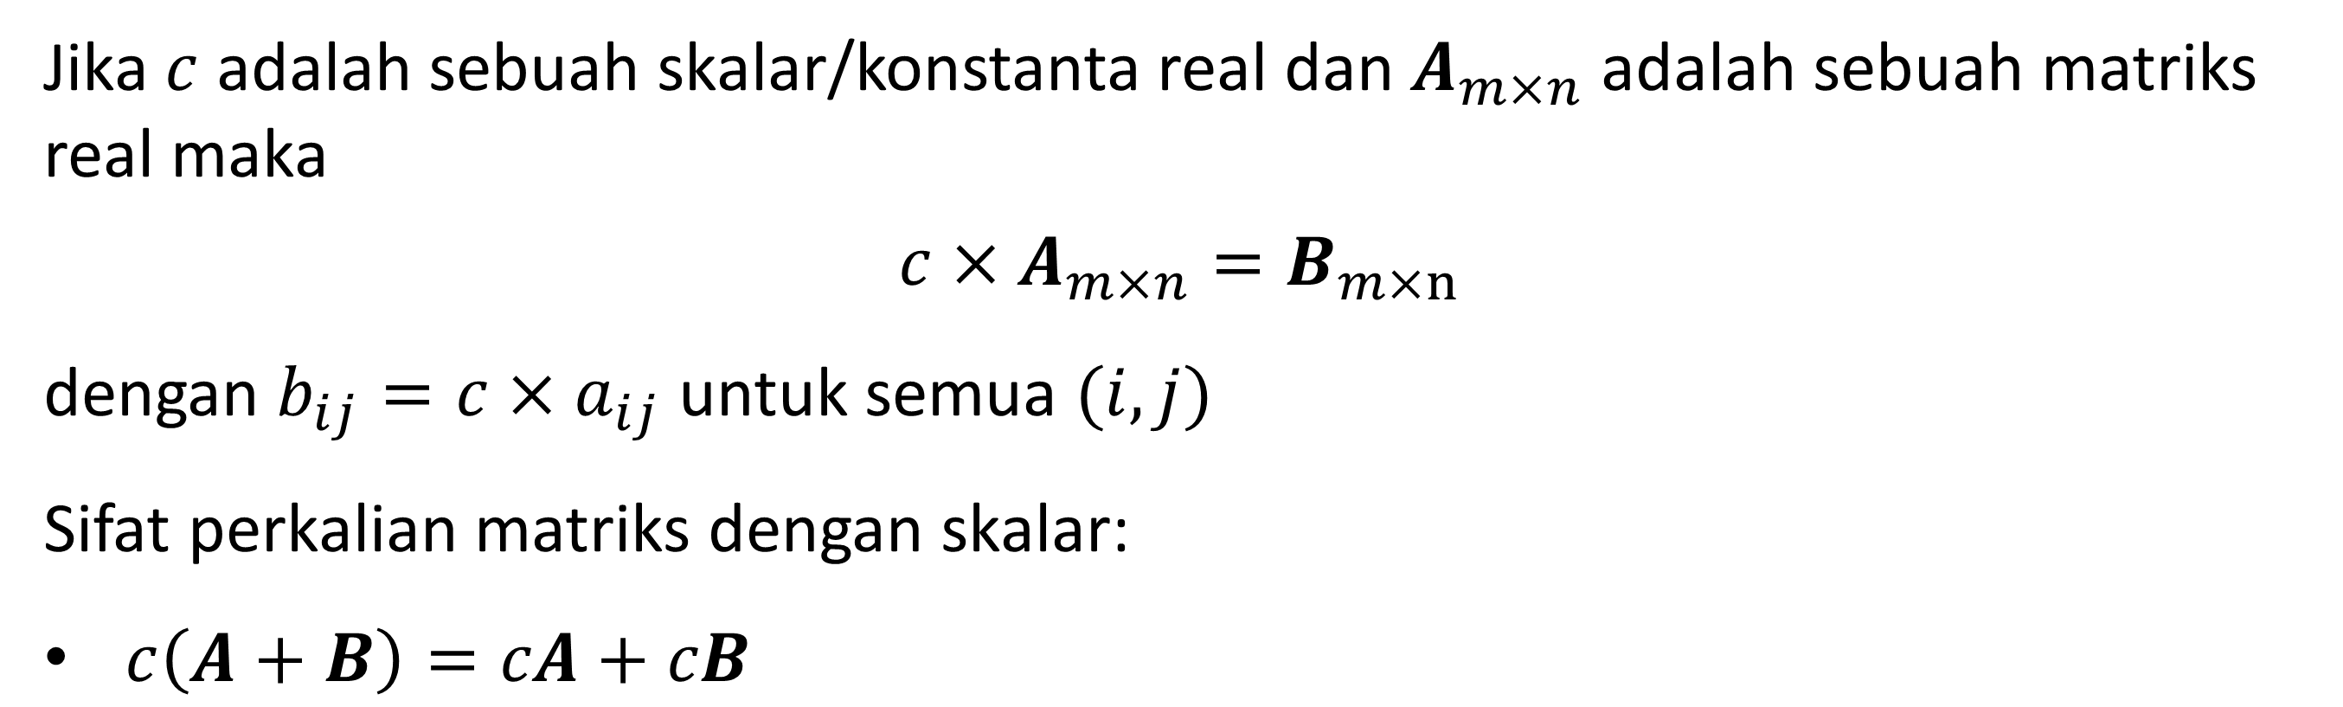
Perkalian Matriks dengan Skalar
Jika $c$ adalah sebuah skalar/konstanta real dan $A_{m×n}$ adalah sebuah matriks real maka
$$c×A_{m×n}=B_{m×n }$$
dengan $b_{ij}=c×a_{ij}$ untuk semua $(i,j)$
Sifat perkalian matriks dengan skalar:
$c\left(A+B\right)=cA+cB$

Slide 25
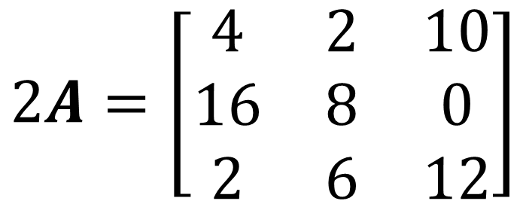
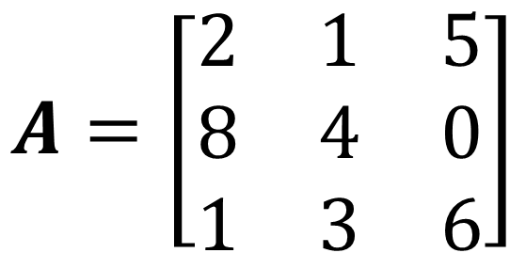
Perkalian Matriks dengan Skalar
$$A=\left[\begin{matrix}2 & 1 & 5 \\ 8 & 4 & 0 \\ 1 & 3 & 6\end{matrix}\right]$$
$$2A=\left[\begin{matrix}4 & 2 & 10 \\ 16 & 8 & 0 \\ 2 & 6 & 12\end{matrix}\right]$$

Slide 26
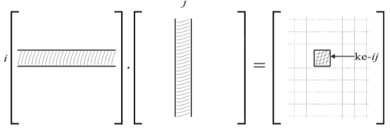
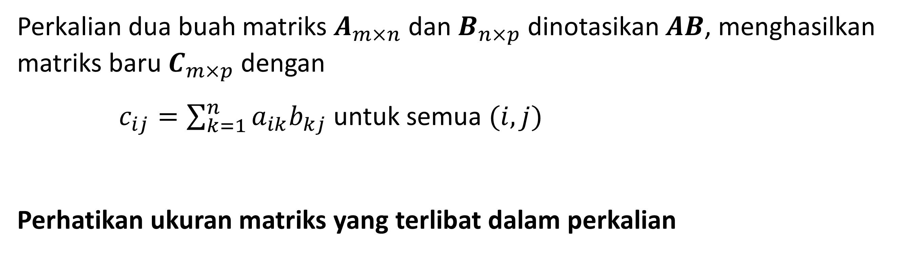
Perkalian Matriks dengan Matriks
Perkalian dua buah matriks $A_{m×n}$ dan $B_{n×p}$ dinotasikan $AB$, menghasilkan matriks baru $C_{m×p}$ dengan
$c_{ij}=\sum_{k=1}^{n}{a_{ik}b_{kj}}$ untuk semua $(i,j)$
Perhatikan ukuran matriks yang terlibat dalam perkalian

Slide 27
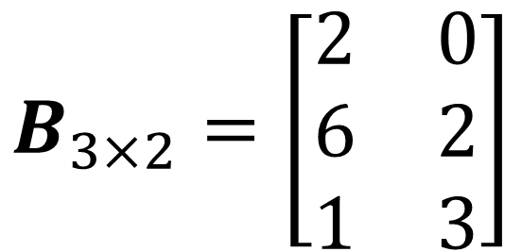
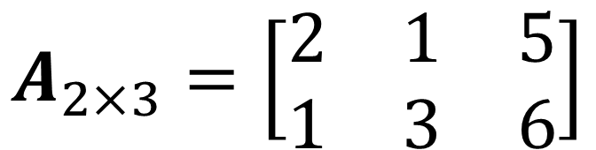
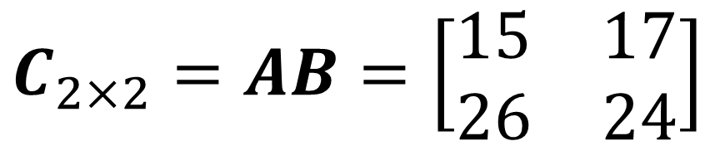
Perkalian Matriks dengan Matriks
$$B_{3×2}=\left[\begin{matrix}2 & 0 \\ 6 & 2 \\ 1 & 3\end{matrix}\right]$$
$$A_{2×3}=\left[\begin{matrix}2 & 1 & 5 \\ 1 & 3 & 6\end{matrix}\right]$$
$$C_{2×2}=AB=\left[\begin{matrix}2×2+1×6+5×1 & 2×0+1×2+5×3 \\ 1×2+3×6+6×1 & 1×0+3×2+6×3\end{matrix}\right]$$
$$C_{2×2}=AB=\left[\begin{matrix}15 & 17 \\ 26 & 24\end{matrix}\right]$$

Slide 28
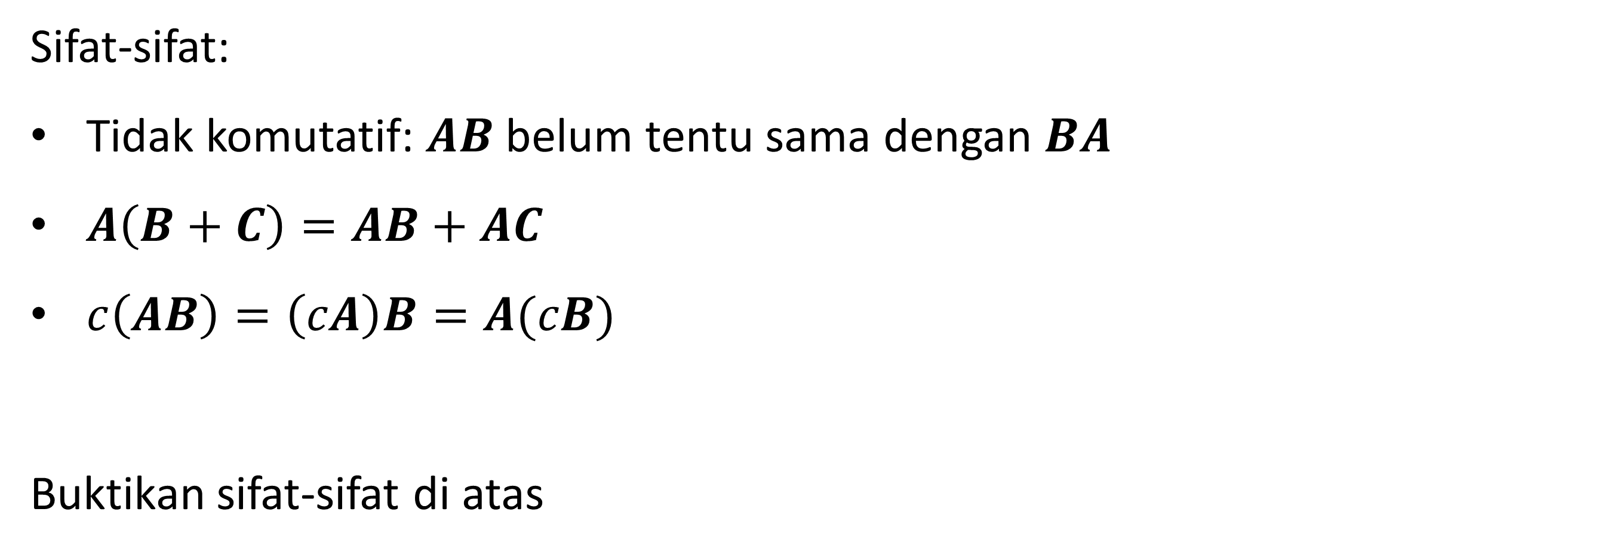
Perkalian Matriks dengan Matriks
Sifat-sifat:
Tidak komutatif: $AB$ belum tentu sama dengan $BA$
$A\left(B+C\right)=AB+AC$
$c\left(AB\right)=\left(cA\right)B=A(cB)$
Buktikan sifat-sifat di atas

Slide 29
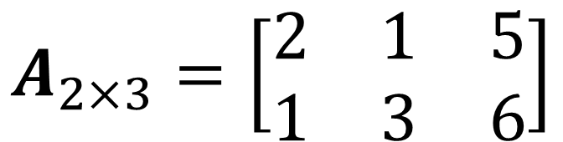
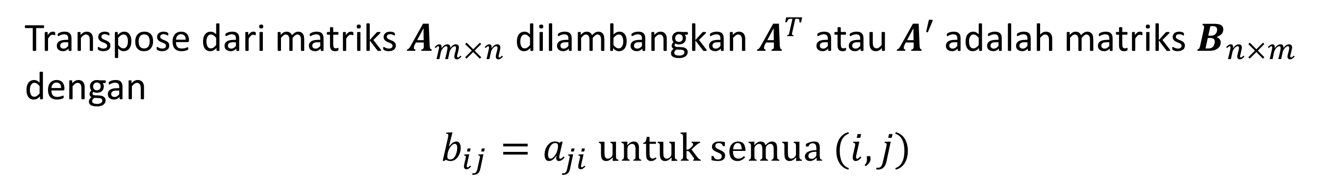
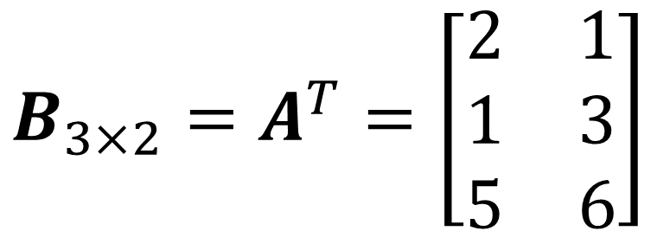
Transpose (putaran) Matriks
Transpose dari matriks $A_{m×n}$ dilambangkan $A^{T}$ atau $A′$ adalah matriks $B_{n×m}$ dengan
$$b_{ij}=a_{ji} \text{untuk} \text{semua} (i,j)$$
$$B_{3×2}=A^{T}=\left[\begin{matrix}2 & 1 \\ 1 & 3 \\ 5 & 6\end{matrix}\right]$$
$$A_{2×3}=\left[\begin{matrix}2 & 1 & 5 \\ 1 & 3 & 6\end{matrix}\right]$$

Slide 30

Transpose (putaran) Matriks
Sifat-sifat:
${\left(A^{′}\right)}^{′}=A$
${\left(A+B\right)}^{′}=A^{′}+B′$
${\left(cA\right)}^{′}=cA′$
${\left(AB\right)}^{′}=B^{′}A′$
BUKTIKAN SIFAT-SIFAT di ATAS

Slide 31
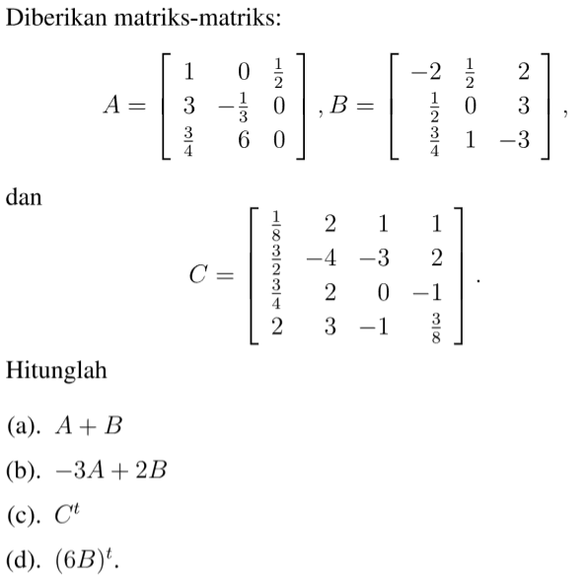
Latihan

Slide 32
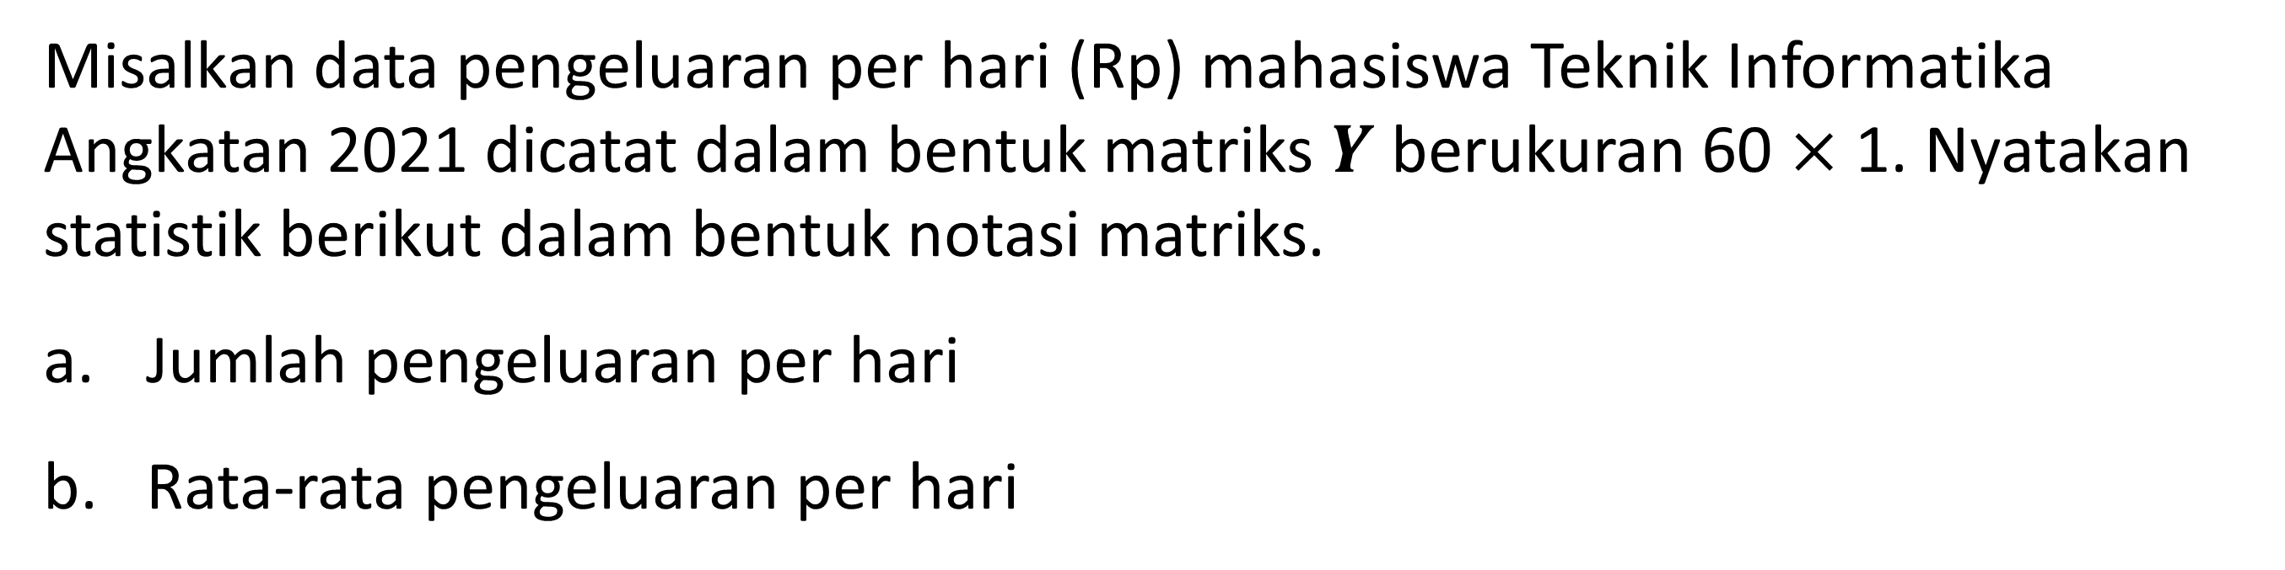
Bahan Diskusi
Misalkan data pengeluaran per hari (Rp) mahasiswa Teknik Informatika Angkatan 2021 dicatat dalam bentuk matriks $Y$ berukuran 60 $×$ 1. Nyatakan statistik berikut dalam bentuk notasi matriks.
Jumlah pengeluaran per hari
Rata-rata pengeluaran per hari

Slide 33
Terima kasih dan sampai jumpa minggu depan

